Slide 1

بسم الله الرحمن الرحیم
دکتر امیر طاهرخانی
عضو هیات علمی دانشگاه علوم پزشکی همدان

Slide 2
بخش های مختلف کارگاه
1. مفاهیم
2. کاربردهای جستجوی پتنت
4. جستجوی پتنت
3. ساختار پتنت

Slide 3
مفاهیم
اختراع (Invention):
اختراع نتیجه فکر یک یا چند فرد است که برای اولین بار یک محصول یا فرایند جدیدی را ارائه می کنند و مشکلی را در یک حرفه، فن، فناوری، صنعت و مانند آن حل می نماید.
اختراع قابل ثبت
(ویژگی های اختراع)
Novelty
Inventive step
کاربرد صنعتی
گام ابتکاری داشته باشد: ترکیب ساده ای از دو اختراع نباشد.

Slide 4

مفاهیم
گواهی نامه اختراع (Patent):
سندی است که متضمن گواهی ثبت اختراع و حقوق انحصاری ناشی از آن است.
مالکیت معنوی (Intellectual property):
مفهوم مالکیت معنوی فراتر از اختراع است و شامل انواع خلاقیت های ذهنی می شود مانند:
اختراعات
آثار هنری
آثار ادبی
نمادها و نشان های تجاری (LEGOS and brands)

Slide 5
کاربرد های جستجوی پتنت
بررسی novelty یک اختراع و یک ایده:
جلوگیری از ضرر و زیان های مالی و زمانی
هنگام خریداری یک شرکت با یک محصول دارای پتنت:
بررسی مدت زمانی که یک محصول تحت حفاظت پتنت (Patent protection) است:
دوره حفاظت پتنت 20 سال است
بررسی حدود و ثغور محصول
هنگام سرمایه گذاری در استارتاپ ها و شرکت های نوپا:
تکنولوژی استارتاپ در داخل کشور نباید پتنت شده باشد.
اما اگر تکنولوژی یک استارتاپ در خارج از کشور پتنت شد باشد یک مزیت است: نشان دهنده به روز بودن تکنولوژی است.
نتیجه:
کسب مهارت جستجوی پتنت الزامی است.
هنگام داوری پتنت:
لازم است novelty اختراع را بررسی کنیم.

Slide 6
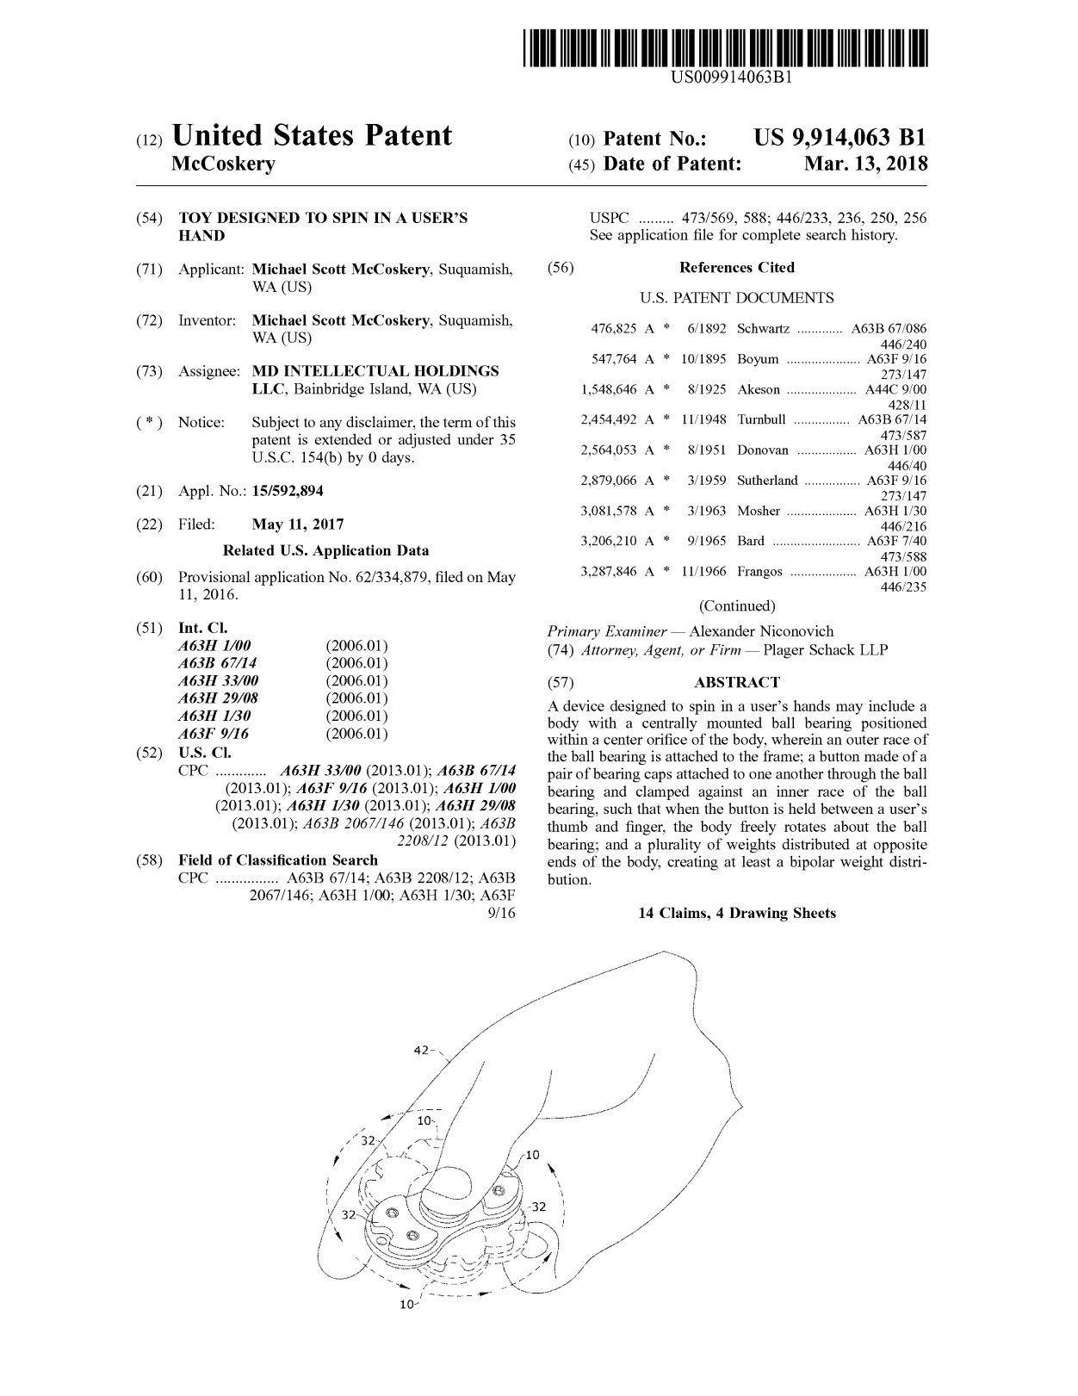
ساختار پتنت های بین المللی:
US patent
European patent
INID
1. Cover page
2. Drawing sheets
3. Description
INID:
Internationally agreed numbers for the identification of data

Slide 7
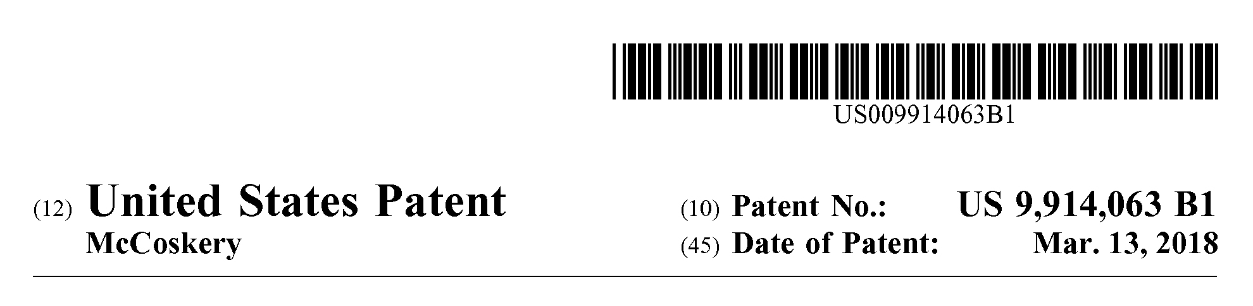
ساختار پتنت های بین المللی:
US patent
European patent
1. Cover page
2. Drawing sheets
3. Description
انواع kind code:
A1:
اختراع در دست داوری است و هنوز پتنت نشده است.
B1:
اختراع پتنت شده است و درخواست ثبت اختراع پیشتر چاپ نشده است.
B2:
اختراع پتنت شده است و درخواست ثبت اختراع پیشتر چاپ شده است.
کد کشور اعطا کننده
Unique identifier
Kind code;
Status code

Slide 8
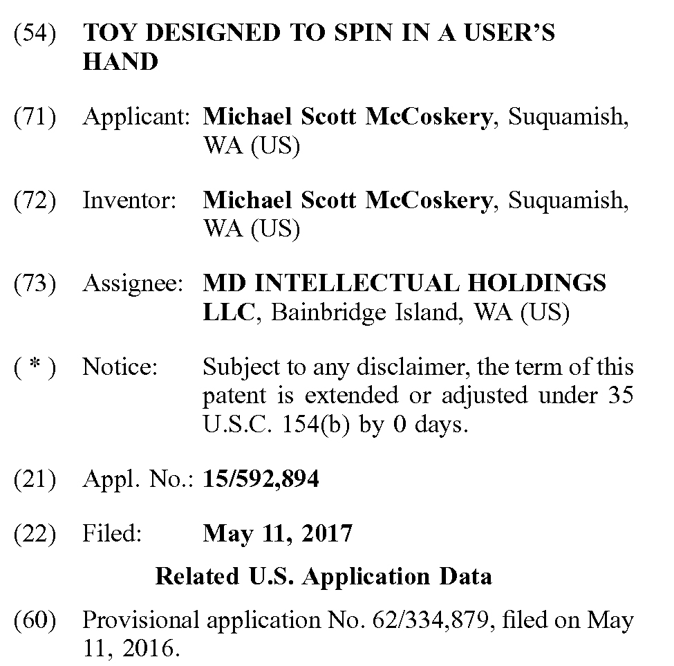
ساختار پتنت های بین المللی:
US patent
European patent
1. Cover page
2. Drawing sheets
3. Description

Slide 9
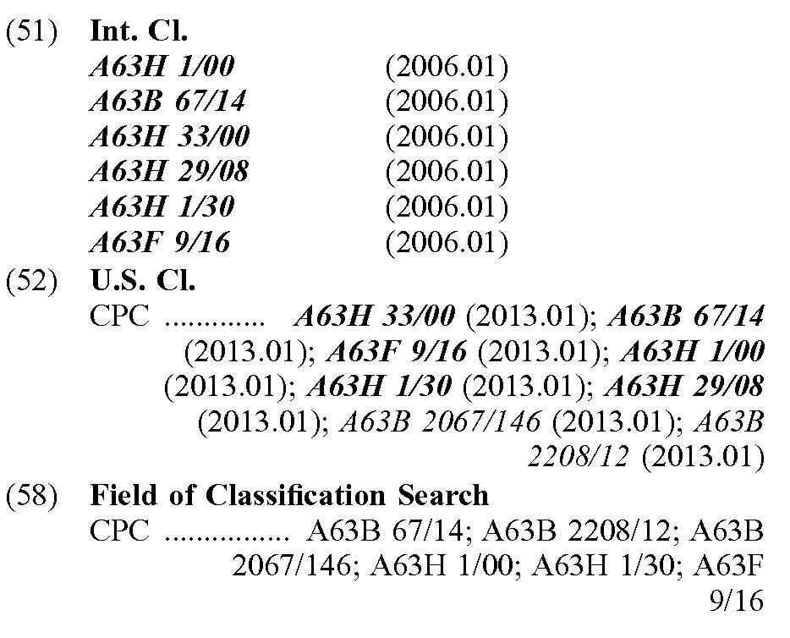
ساختار پتنت های بین المللی:
US patent
European patent
1. Cover page
2. Drawing sheets
3. Description
IPC = International Patent Classification
CPC = Cooperative Patent Classification

Slide 10
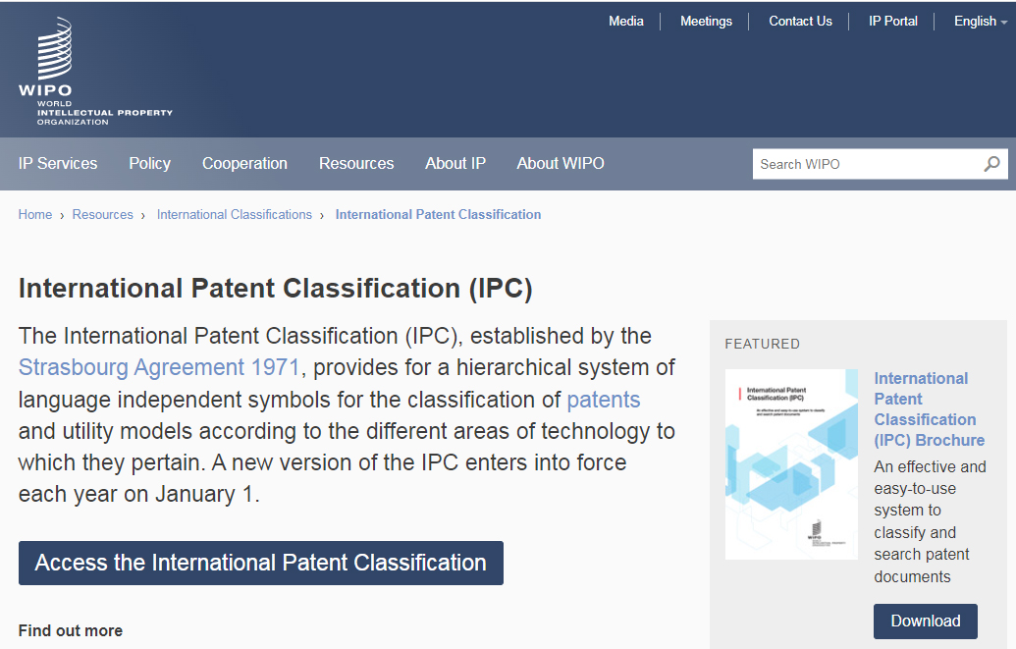
ساختار پتنت های بین المللی:
US patent
European patent
WIPO: WORLD INTELLECTUAL PROPERTY ORGANIZATION
https://www.wipo.int/classifications/ipc/en/

Slide 11
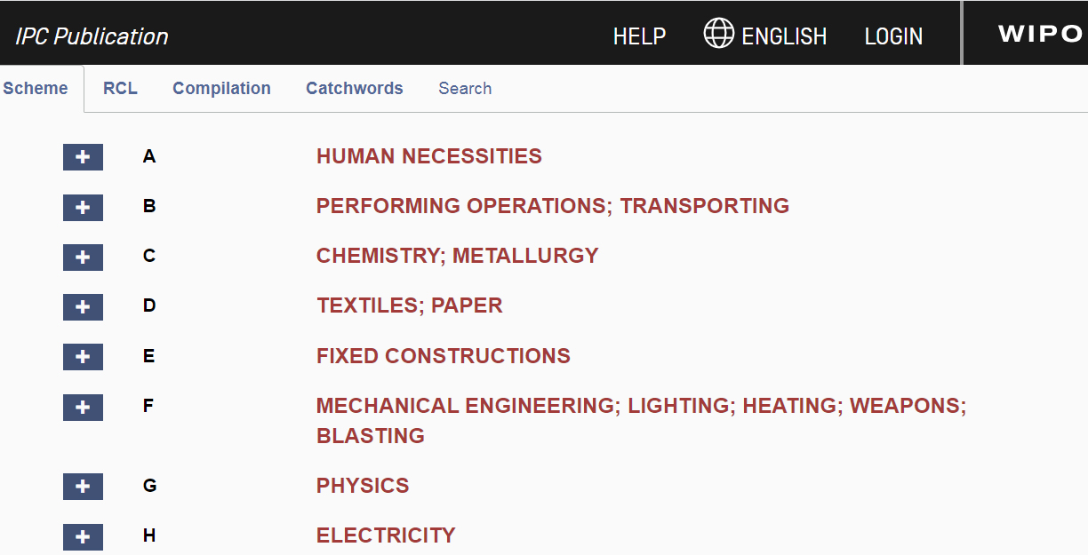
ساختار پتنت های بین المللی:
US patent
European patent

Slide 12
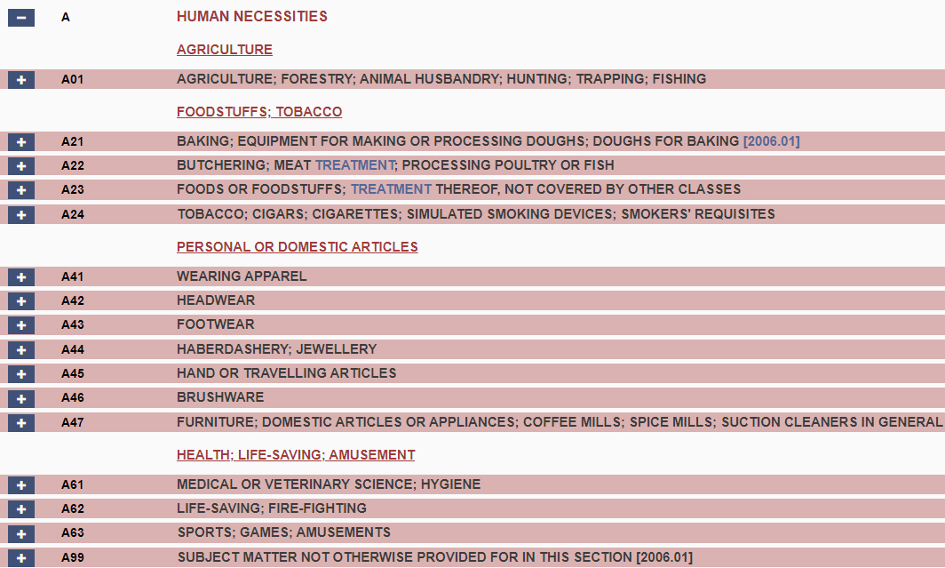
ساختار پتنت های بین المللی:
US patent
European patent

Slide 13
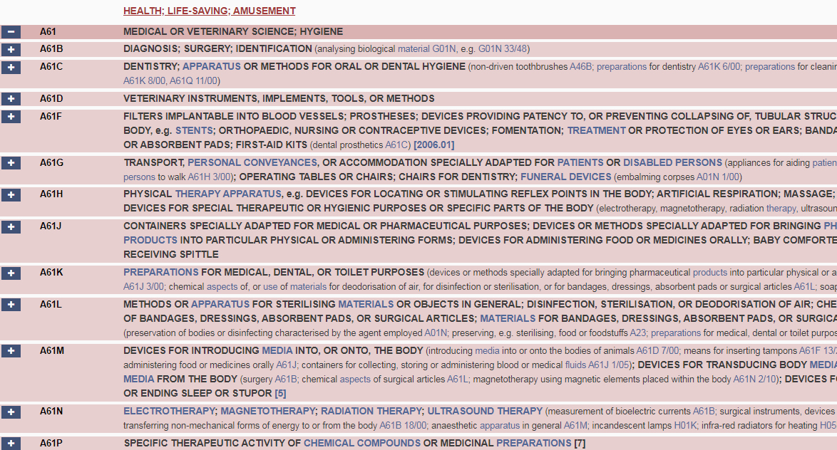
ساختار پتنت های بین المللی:
US patent
European patent

Slide 14
ساختار پتنت های بین المللی:
US patent
European patent
1. Cover page
2. Drawing sheets
3. Description
IPC = International Patent Classification
CPC = Cooperative Patent Classification

Slide 15
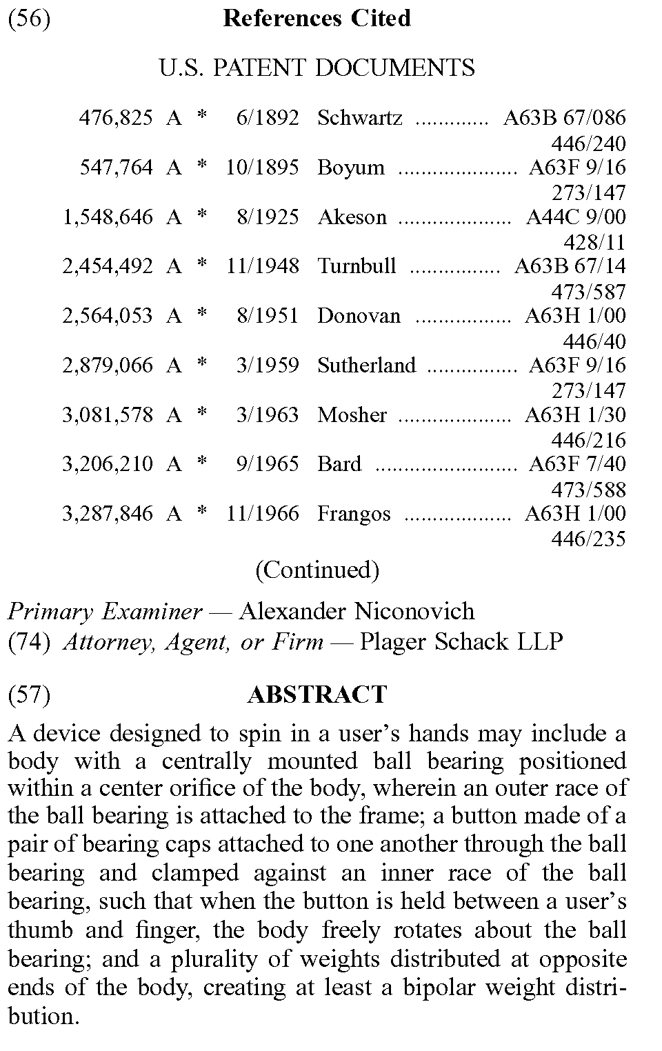
ساختار پتنت های بین المللی:
US patent
European patent
1. Cover page
2. Drawing sheets
3. Description
ساختار فیزیکی اختراع خیلی مختصر و کلی شرح داده می شود.

Slide 16
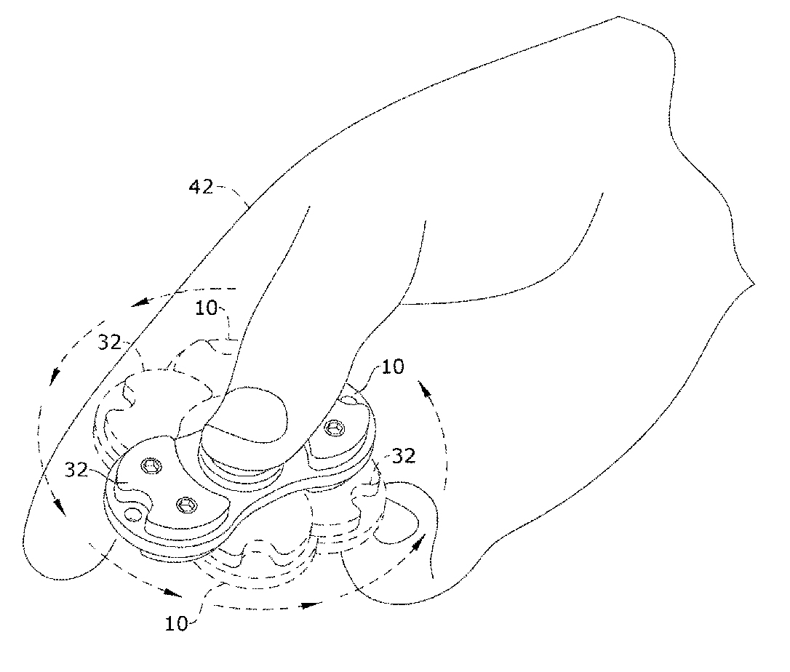
ساختار پتنت های بین المللی:
US patent
European patent
1. Cover page
2. Drawing sheets
3. Description
Representative picture:
آخرین قسمت از Cover page است.

Slide 17
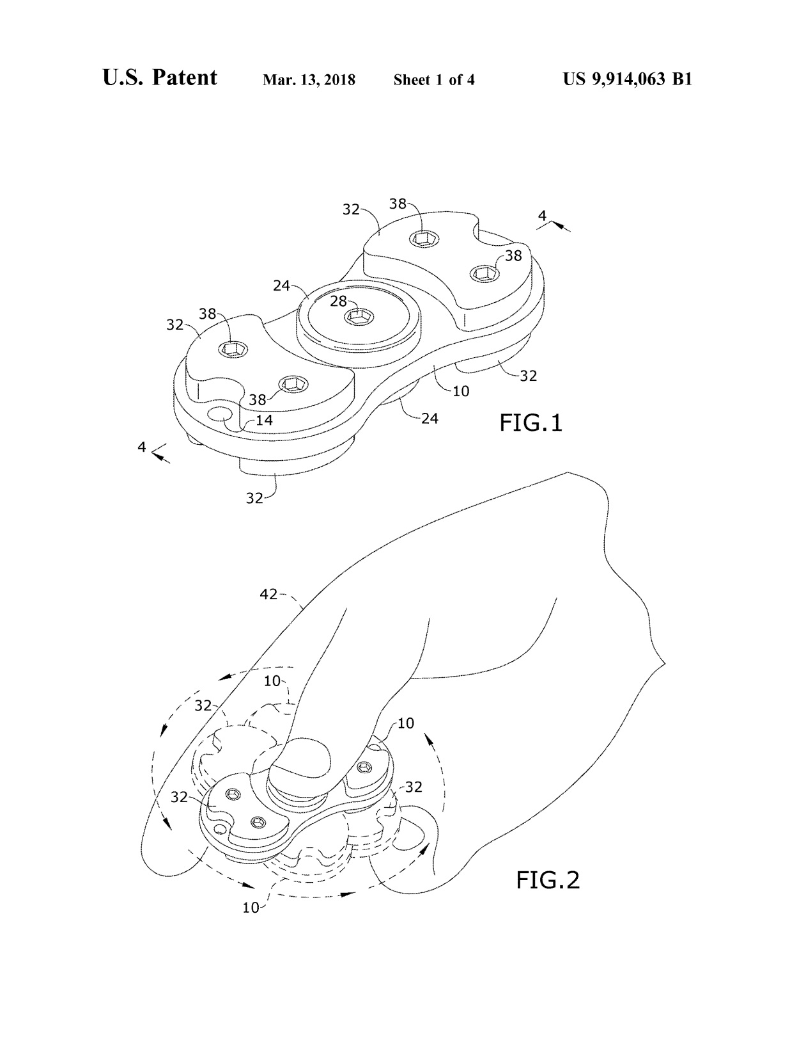
ساختار پتنت های بین المللی:
US patent
European patent
1. Cover page
2. Drawing sheets
3. Description
تصاویر واضح و گویا ازجزئیات پتنت لازم است.
با نرم افزار رسم شده باشند.
سیاه و سفید باشند.
بر روی تصاویر نباید نوشته ای باشد.
تصاویر شماره گذاری شوند.

Slide 18
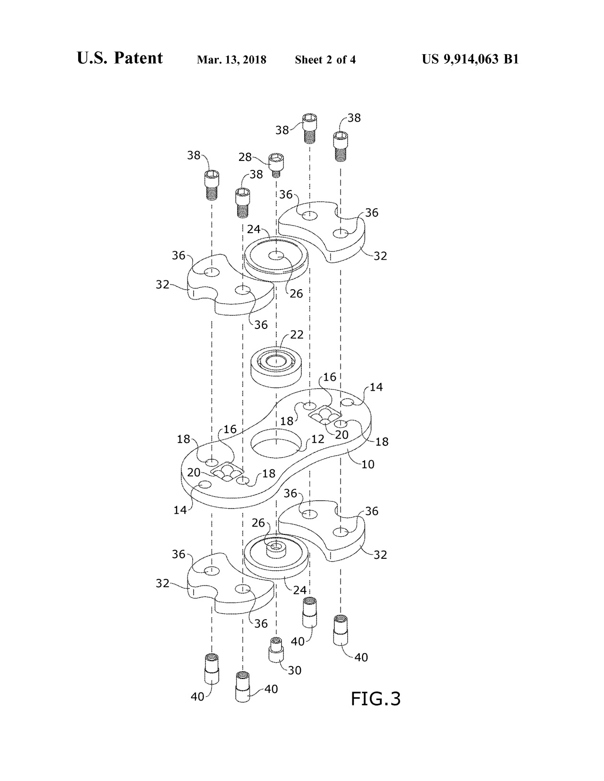
ساختار پتنت های بین المللی:
US patent
European patent
1. Cover page
2. Drawing sheets
3. Description

Slide 19
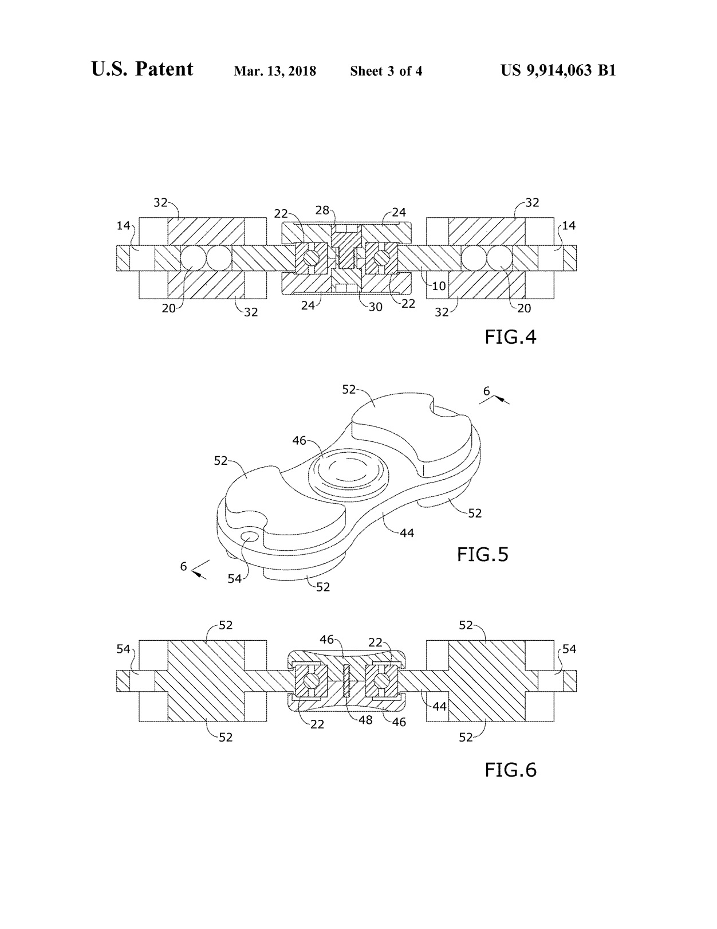
ساختار پتنت های بین المللی:
US patent
European patent
1. Cover page
2. Drawing sheets
3. Description

Slide 20
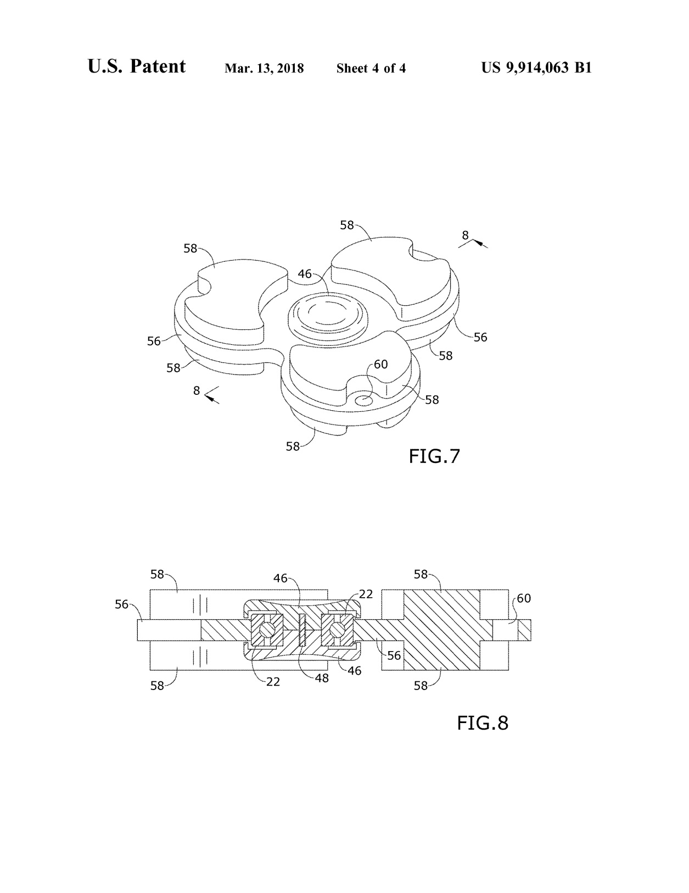
ساختار پتنت های بین المللی:
US patent
European patent
1. Cover page
2. Drawing sheets
3. Description

Slide 21
ساختار پتنت های بین المللی:
US patent
European patent
1. Cover page
2. Drawing sheets
3. Description
توضیحات دقیق، تکمیلی با جزئیات بیشتر در مورد پتنت.
Patent
1. Cover page
3. Description
Detailed description of certain embodiments
2. Drawing sheets
Brief description of the figure
Summary
Background
Related application
What is claimed

Slide 22
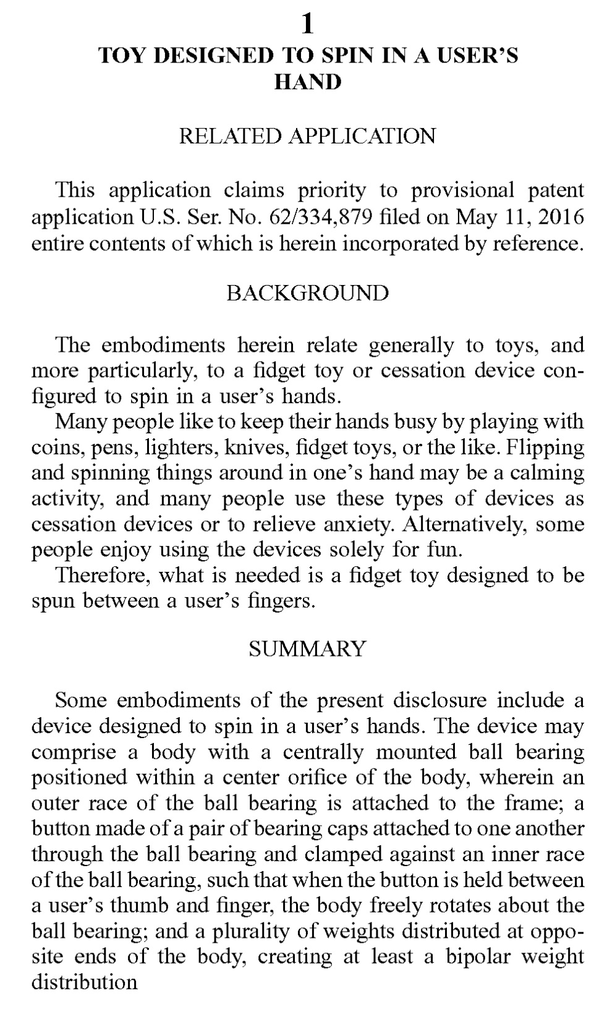
ساختار پتنت های بین المللی:
US patent
European patent
1. Cover page
2. Drawing sheets
3. Description

Slide 23
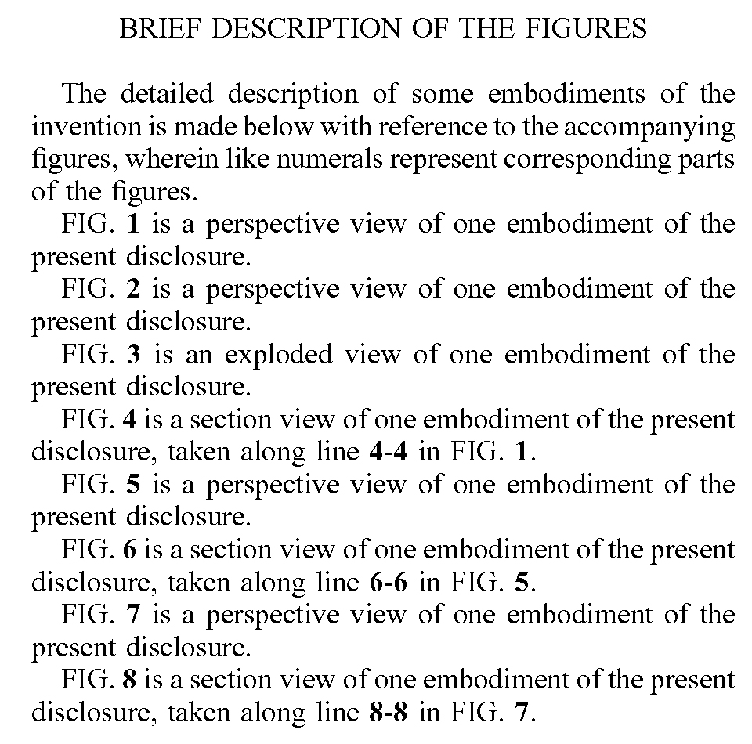
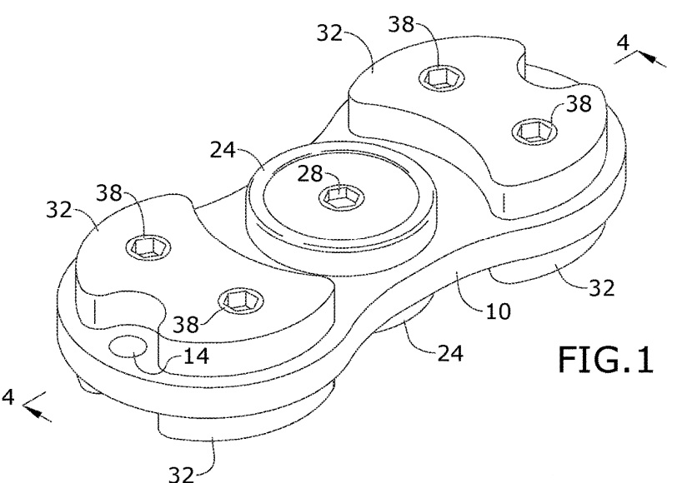
ساختار پتنت های بین المللی:
US patent
European patent
1. Cover page
2. Drawing sheets
3. Description

Slide 24
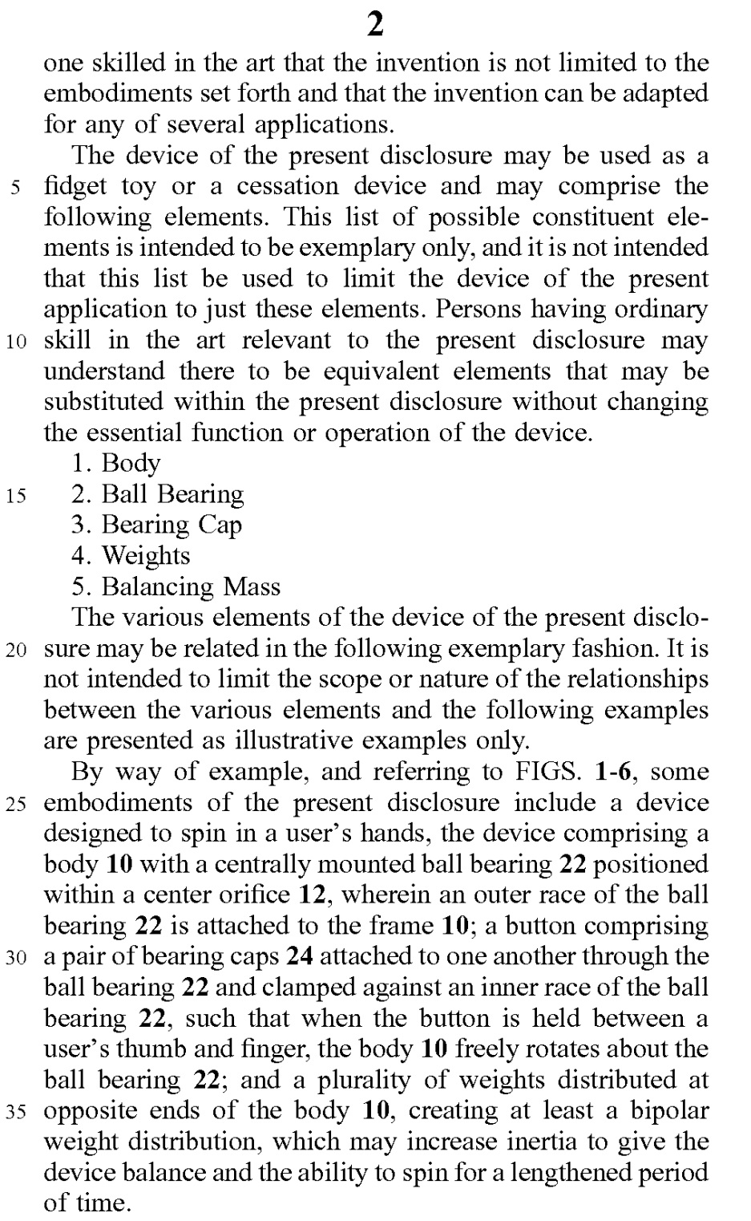
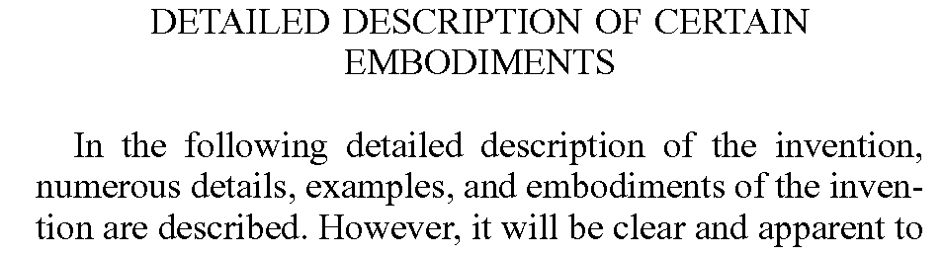
ساختار پتنت های بین المللی:
US patent
European patent
1. Cover page
2. Drawing sheets
3. Description

Slide 25
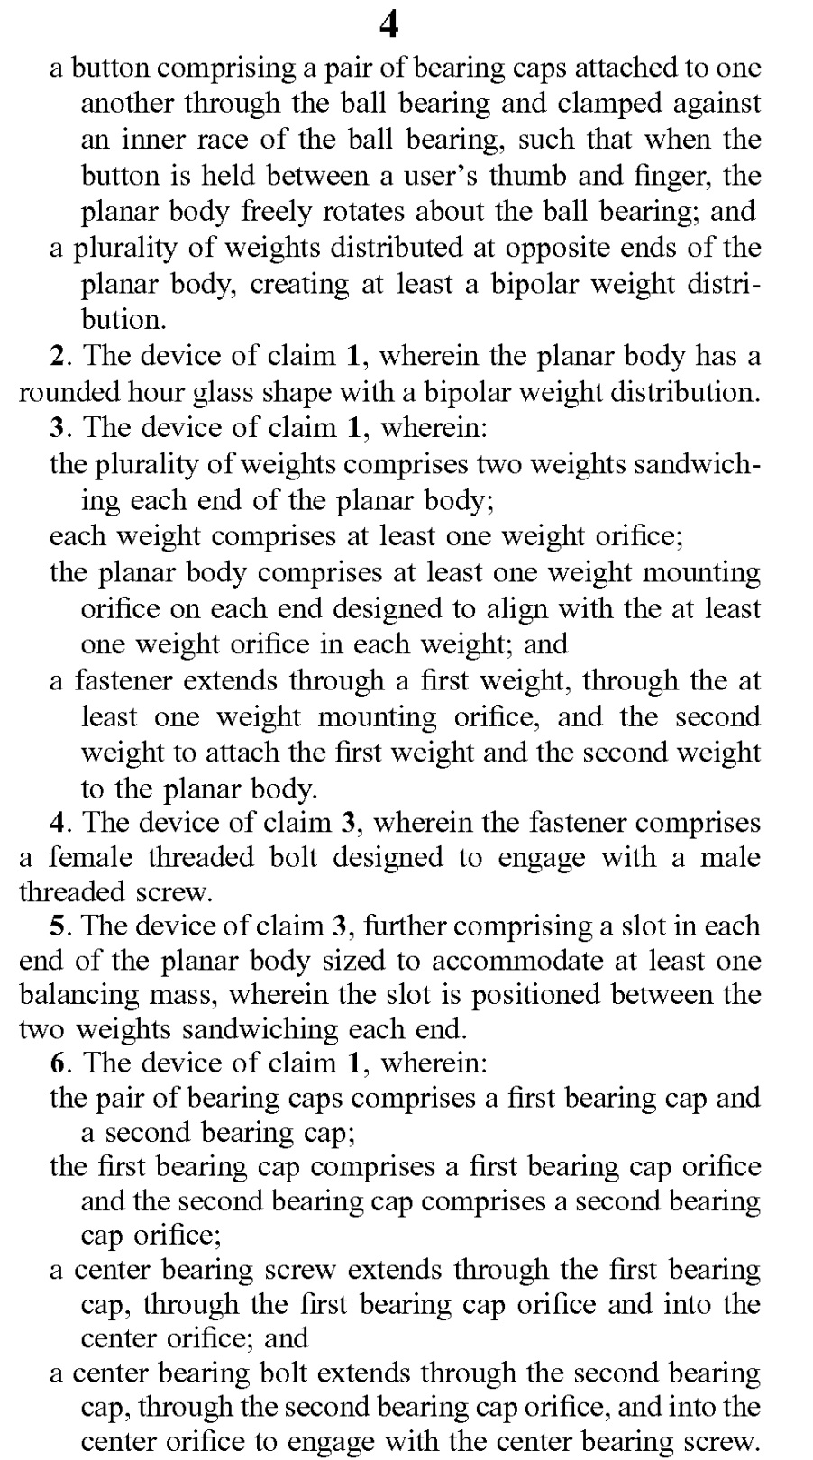
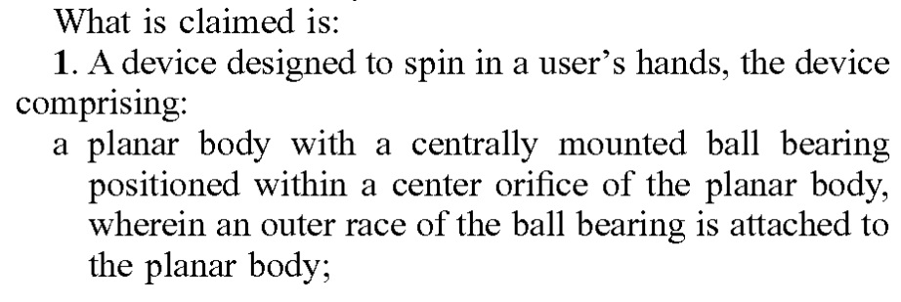
ساختار پتنت های بین المللی:
US patent
European patent
1. Cover page
2. Drawing sheets
3. Description
در ادعا نامه:
روش ها و تکنیک های جدید Bold می شوند.
قطعات و ابزارهای نوآورانه و ابتکاری Bold می شوند.
ادعا نامه پشتوانه حقوقی پتنت است:
با استناد به ادعا نامه میتوان از افرادی که از ویژگی های فنی پتنت استفاده کرده اند شکایت کرد.

Slide 26
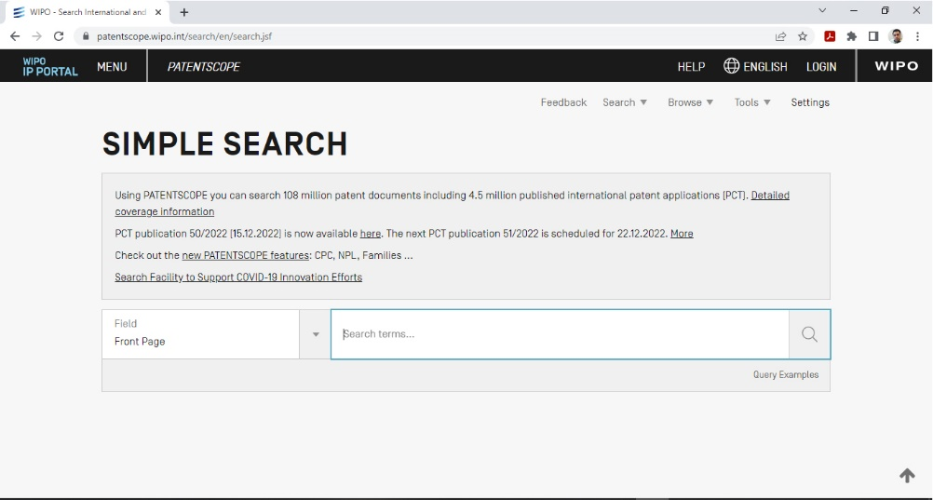
جستجوی ثبت اختراع
((Patent Search
https://patentscope.wipo.int/search/en/search.jsf

